Slide 1
LA POLITICA MONETARIA
L’insieme di azioni intraprese dalla banca centrale, o più in generale dalle autorità monetarie, volte a modificare e orientare la moneta, il credito e la finanza.
Le istituzioni di rilievo nell’ambito della politica monetaria sono la Banca Centrale e le Banche

Slide 2
La Banca Centrale 1/2
E’ il risultato dell’evoluzione degli istituti di emissione → l’attività originaria è l’emissione di banconote.
Attualmente detiene lo status e le prerogative di autorità indipendente .

Slide 3
La Banca Centrale 2/2
Funzioni
Controllo e regolazione della creazione di moneta
Attuazione della politica monetaria
Perseguimento della stabilità del potere di acquisto della moneta e delle strutture finanziarie dell’economia

Slide 4
Le Banche
Svolgono un ruolo chiave nel meccanismo di trasmissione della PM al settore reale dell’economia
Si interpongono fra l’azione della BC e le decisioni di spesa degli agenti economici
Fungono da trait d’union tra l’azione della PM e le decisioni di spesa dell’economia

Slide 5
Obiettivi
Operativi
Obiettivi
intermedi
Obiettivi
finali
Strumenti
Variabili controllate direttamente dalle A.M. e manovrabili con tempestività
Di natura amministrativa (controllo diretto)
Massimale su impieghi
Vincolo di portafoglio
Controlli valutari e restrizioni ai movimenti di capitale
Autorizzazioni all’emissione di titoli
Di natura negoziale (controllo indiretto)
Tassi ufficiali
Riserve obbligatorie
Operazioni di mercato aperto
Gli obiettivi operativi sono direttamente influenzabili dagli strumenti e costituiti da variabili che le Autorità Monetarie possono osservare in via più diretta e tempestiva degli obiettivi intermedi.
Le Autorità Monetarie possono correggere effetti non desiderati
Riserve bancarie
Tassi interbancari
In grado di influenzare in modo stabile e sistematico gli obiettivi finali
Aggregati monetari
M1, M2, M3
Credito totale interno
Tassi di interesse
Coincidono con quelli di politica economica, Politica dei Redditi e di Politica di Bilancio
Sviluppo e crescita del reddito
Occupazione
Equilibrio dei conti con l’estero
Stabilità dei prezzi
Relazione tra variabili finanziarie e reali
Relazione tra variabili finanziarie

Slide 6
LA POLITICA MONETARIA UNICA
Dall’inizio del 1999 riguarda i paesi dell’Unione Europea che hanno aderito all’Unione Monetaria

Slide 7
L’Eurosistema 1/3
Il Sistema Europeo di Banche Centrali (SEBC) è composto dalla BCE e dalle BCN di tutti gli stati membri
L’Eurosistema è un sottoinsieme della SEBC composto dalla BCE e dalle BCN dei paesi aderenti all’Unione Monetaria, ad esso spetta la conduzione della politica monetaria unica

Slide 8
L’Eurosistema 2/3
All’interno dell’Eurosistema le BCN
  concorrono alla formulazione della PMU e la realizzano in ogni paese
  Sottoscrivono il capitale della BCE
Gli organi decisionali della BCE sono tre:
  Consiglio direttivo
  Comitato esecutivo
  Consiglio generale

Slide 9
L’Eurosistema 3/3
I compiti principali dell’Eurosistema sono:
  definire e attuare la PM dell’area dell’euro
  svolgere operazioni in cambi
  detenere e gestire le riserve ufficiali in valuta degli stati membri
  regolare il sistema dei pagamenti
  contribuire alla vigilanza sugli intermediari creditizi e alla stabilità del sistema finanziario.

Slide 10
Obiettivi della PMU
In accordo con l’art.105.1 del trattato di Maastricht :
Stabilità dei prezzi nei paesi dell’UE e sostenere le politiche economiche della Comunità
Valutazione complessiva dei rischi sulla base di:
  analisi economica
  analisi monetaria

Slide 11
Strumenti e procedure di politica monetaria 1/2
Gli strumenti utilizzati dalla PMU sono di 2 tipologie : le operazioni di mercato aperto e le operazioni attivabili su iniziativa delle controparti.
Inoltre, agli enti creditizi, è imposto di detenere riserve obbligatorie su conti aperti presso le BCN dell’area euro.

Slide 12
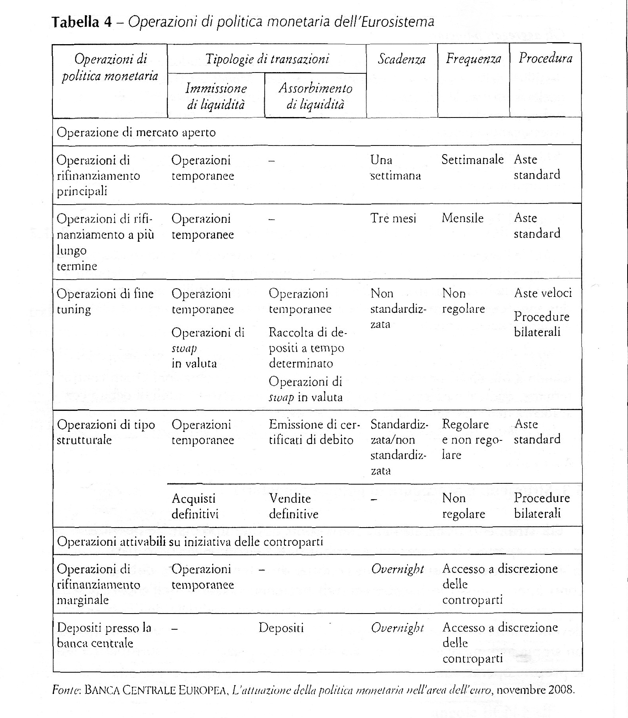
Strumenti e procedure di politica monetaria 2/2

Slide 13
Le riserve obbligatorie
Formano parte integrante dell’assetto operativo della PMU, sono un mezzo per creare una domanda di riserve stabile, stabilizzano i tassi di interesse e contribuiscono al controllo dell’espansione monetaria.

Slide 14
Realizzato da
Claudia Arioli 713514
Noemi Macchi 711005
Arianna Monceri 709526

